Slide 1

МИНИСТЕРСТВО ТРУДА И ЗАНЯТОСТИ ИРКУТСКОЙ ОБЛАСТИ
«О качестве подготовки и своевременности предоставления отчетности по коллективно-договорному регулированию»

Slide 2
Анализ представленных отчетов за 1 квартал 2024 года показал:
более 25% отчетов представлены с нарушением сроков;
5% отчетов направлены на другой электронный адрес;
12% отчетов имеют арифметические ошибки;
17% отчетов не указаны МО и дата, на которую направляется информация;
15% отчетов не прикреплены формы в Excel.

Slide 3
Приложение 6

Slide 4
Приложение 8
СВЕДЕНИЯ О НАЛИЧИИ ОБЯЗАТЕЛЬСТВ ПО ИНДЕКСАЦИИ ЗАРАБОТНОЙ ПЛАТЫ (ТАРИФНОЙ СТАВКИ, ОКЛАДА И ДР.), ЛЬГОТ, ПРЕДУСМОТРЕННЫХ СВЕРХ УСТАНОВЛЕННЫХ ДЕЙСТВУЮЩИМ ЗАКОНОДАТЕЛЬСТВОМ НОРМ, В КОЛЛЕКТИВНЫХ ДОГОВОРАХ, ПРОШЕДШИХ УВЕДОМИТЕЛЬНУЮ РЕГИСТРАЦИЮ В МУНИЦИПАЛЬНОМ ОБРАЗОВАНИИ ____________________________________ на ______20____г.
п/№ | Наименование юридического лица, индивидуального предпринимателя | период действия коллективного договора (д.м.г.-д.м.г.) | среднесписочная численность работников, чел | наличие обязательств по индексации заработной платы, Всего / из них бюджет | Количество льгот по видам
 |  |  |  |  | Для всех категорий работников |  |  |  |  | Для молодежи |  |  |  | Для женищин |  |  |  |  | Иные
 |  |  |  |  | Предоставление работнику, получившему уведомление об увольнении, свободного от работы времени для поиска работы, сверх установленного законодательством | Преимущественное право оставления на работе, помимо условий, предусмотренных статьей 179 Трудового кодекса Российской Федерации | Единовременные выплаты в случаях: свадьбы работника; получения увечий или профессиональных заболеваний; трудного жизненного положения; выхода на пенсию; санаторно-курортного лечения (возмещение части затрат); смерти близких родственников или самого работника | Компенсация части определенных расходов на электроэнергию, бытовое топливо и иное | Другие | Частичное возмещение молодым специалистам расходов по найму жилья или ипотечному кредитованию | Единовременная материальная помощь молодым специалистам на обустройство по месту жительства | Повышенный уровень оплаты труда в период первых лет работы | Другие | Возможность работы по индивидуальному графику | Доплата к пособию по беременности и родам | Дополнительная выплата пособия женщинам, находящимся в отпуске по уходу за ребенком в возрасте от 1.5 до 3 лет | Единовременная выплата в случае рождения ребенка | другие
1 | 2 | 3 | 4 | 5 | 6 | 7 | 8 | 9 | 10 | 11 | 12 | 13 | 14 | 15 | 16 | 17 | 18 | 19 | 20
ИТОГО |  |  |  | Всего/из них бюджет
Уполномоченное должностное лицо
 |  |  |  | Подпись
Исполнитель, телефон

Slide 5
Приложение 10
РЕЕСТР ДЕЙСТВУЮЩИХ КОЛЛЕКТИВНЫХ ДОГОВОРОВ (ВЫПИСКА ИЗ ЖУРНАЛА РЕГИСТРАЦИИ КОЛЛЕКТИВНЫХ ДОГОВОРОВ) (наименование муниципального образования) на ___________ 2024 года
№ п/п | № регистрации | Дата регистрации | Наименование регистрируемого документа (коллективный договор, изменения и дополнения в коллективный договор) | Наименование организации, основной вид экономической деятельности (ОКВЭД) организации | Ф.И.О. (при наличии) представителя стороны, подписавшего коллективный договор (изменения и дополнения в коллективный договор) |  | Среднесписочная численность работников на дату подписания коллективного договора | Дата подписания коллективного договора | Срок действия коллективного договора | № и дата внесения изменений и дополнений в коллективный договор | Наличие замечаний | Номер сопроводительного письма об уведомлении о регистрации коллективного договора
 |  |  |  |  | от работников | от работодателя
1 | 2 | 3 | 4 | 5 | 6 | 7 | 8 | 9 | 10 | 11 | 12 | 13
1 | 1 | 05.03.2023 | коллективный договора | ФКУ ОИУ-25 ОУХД ГУФСИН России по Красноярскому краю (75.23.4) | Мисалева М.М. | Москаленко П.А. | 1400 | 07.02.2023 | 07.02.2023-06.02.2026 | № 1 от 06.06.2023г | нет | № 745/03/02 от 21.03.2023
2 | 2 | 26.06.2023 | коллективный договор | ООО "ТеплоВодоКанал" (40.30.14) | Кочегаров А.С. | Баженов О.В. | 90 | 17.06.2023 | 17.06.2023-16.06.2026 |  | нет | № 746/03/02 от 31.06.2023
3 | 5 | 28.06.2023 | коллективный договор | НДОУ детский сад № 207 ОАО "РЖД" (80.10.1) | Чепурных Е.Б. | Мельниченко Т.Д | 47 | 21.06.2023 | 31.06.2023-30.06.2026 |  | нет | № 748/03/02 от 31.06.2023
Действующие коллективные договоры, прошедшие уведомительную регистрацию на других территориях
5 | 101 | 08.05.2022 | коллективный договор | ООО "Наше жилье" (70.32.02) | Сидоров В.А. | Мирошниченко И.В. | 11 | 31.05.2022 | 31.03.2022-30.03.2025 |  | нет
6 | 12 | 12.05.2023 | коллективный договор | ФКУ КП-22 ГУФСИН России по Иркутской области (75.23.4) | Заломаева В. П. | Мошанцев А. В. | 85 | 11.04.2023 | 11.04.2014-10.04.2017 |  | нет

Slide 6
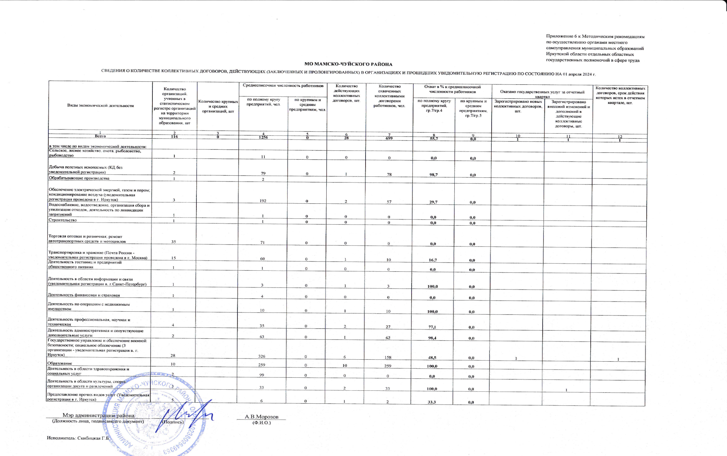
Пример нечитаемых отчетов

Slide 7
Сведения о коллективных договорах (КД), содержащих обязательства по индексации заработной платы, за 2023 год.

Slide 8
Требования по порядку предоставления отчетности в министерство:
Сопроводительное письмо к отчету подписывается уполномоченным лицом, приложения могут подписываться специалистом, осуществляющим отдельные государственные полномочия в сфере труда.
При направлении отчетов прописывается наименование МО и дата на которую направляется отчет.
Отчет высылается в адрес министерства в установленные сроки по электронной почте (m.charchidi@fgszn.irtel.ru) в виде сканированных копий (кроме Приложения 10 «Выписка из реестра действующих КД») с обязательным приложением всех электронных версий в формате Excel.
Необходимо заполнять все приложения и графы отчетов, даже если за отчетный период не было изменений или отсутствуют данные. В случае отсутствия данных в приложениях проставляйте «0».
Еесли срок предоставления отчета выпадает на выходной (праздничный день), отчет необходимо направить в последний рабочий день (перед выходным днем).

Slide 9
Рекомендации:
При предоставлении отчетов по коллективно-договорному регулированию обеспечить их качественное и своевременное предоставление в соответствии с установленными сроками и форме.

Slide 10
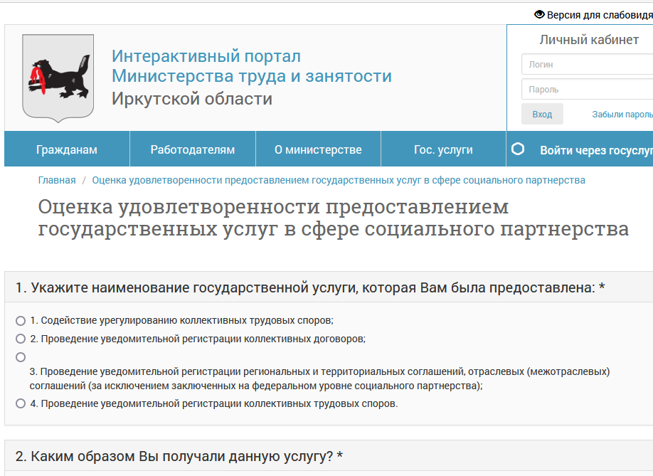

Slide 11
С 16 мая 2024 года заполнение Анкеты.
Максимальный охват получателей государственной услуги по уведомительной регистрации коллективных договоров.
https://irkzan.ru/
Интерактивный портал
Министерства труда и занятости
Иркутской области
Путь: О министерстве / Обратная связь/Оценка удовлетворенности предоставлением государственных услуг в сфере социального партнерства

Slide 12
Спасибо за внимание

